Slide 1
编译原理词法分析
——第六组
陈曦源 5120140975
唐 荣 5120140988
陶 琦 5120140548
徐佳瑶 5120140970

Slide 2
一、正则表达式
1、标识符:(a|……|z|A|……|Z)(a|……|z|A|……|Z|0|……|9)*
2、保留字:标识符的子集
3、无符号整数:0|(1|……|9)(0|……|9)*
4、分界符: ( | ) | ; | { | }
5、运算符:+ | - | * | / | = | < | > | > = | <= | != | ==
6、注释:/* (任意符号)* */

Slide 3
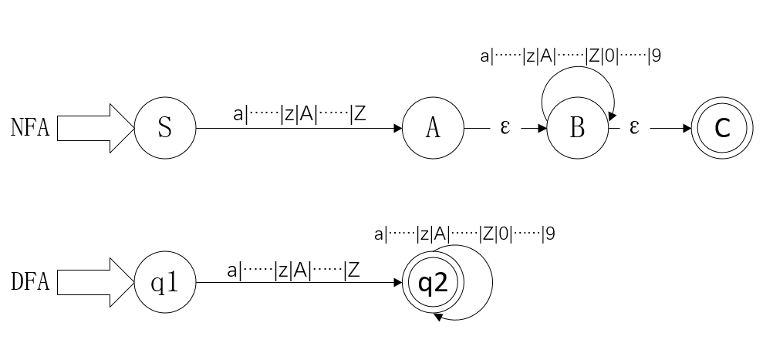
二、NFA
1）标识符： :(a|……|z|A|……|Z)(a|……|z|A|……|Z|0|……|9)*
确定化:
化简:
{{q1},{q2,q3}} 不可再分。
2）保留字:标识符的子集
I | 字母 | 数字
S(q1) | ABC(q2)
ABC(q2)* | BC(q3) | BC(q3)
BC(q3)* | BC(q3) | BC(q3)

Slide 4
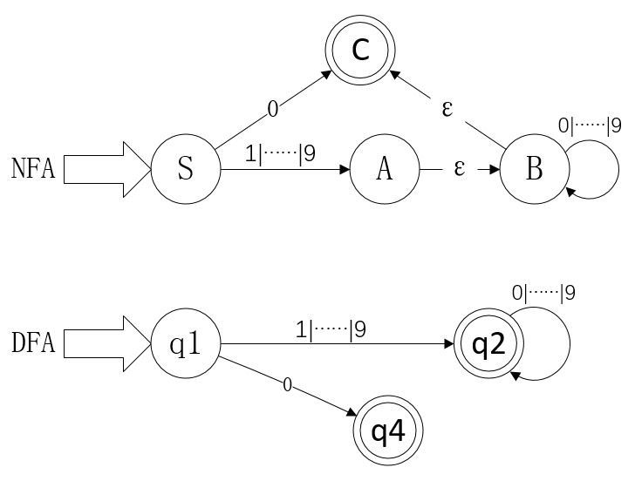
3）无符号整数:0|(1|……|9)(0|……|9)*
确定化:
化简:
{{q1},{q2,q3,q4}}=>{{q1},{q2,q3},{q4}}
不可拆分
I | 0 | 非0数字
S(q1) | C(q4) | ABC(q2)
ABC(q2)* | BC(q3) | BC(q3)
BC(q3)* | BC(q3) | BC(q3)
C(q4)*

Slide 5
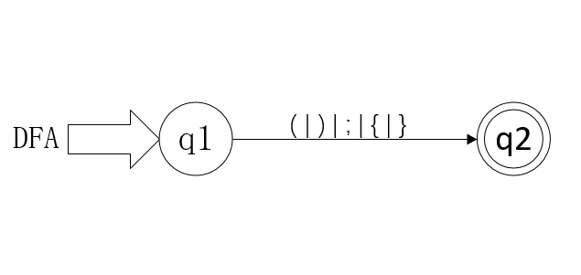
4）分界符: ( | ) | ; | { | }
画出后本就是DNF且最简。

Slide 6
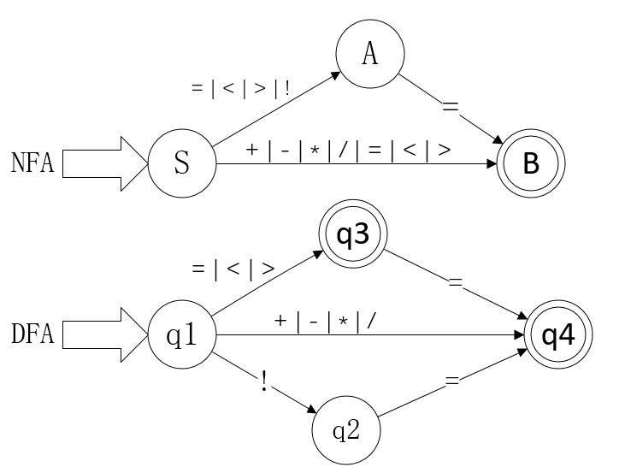
5）运算符:+ | - | * | / | = | < | > | > = | <= | != | ==
确定化:
化简:
{{q1,q2},{q3,q4}}
=>{{q1},{q2},{q3,q4}}
=>{{q1},{q2},{q3},{q4}}
无法再分解
I | + - * / | < > | = | !
S(q1) | B(q4) | AB(q3) | AB(q3) | A(q2)
A(q2) |  |  | B(q4)
AB(q3)* |  |  | B(q4)
B(q4)*

Slide 7
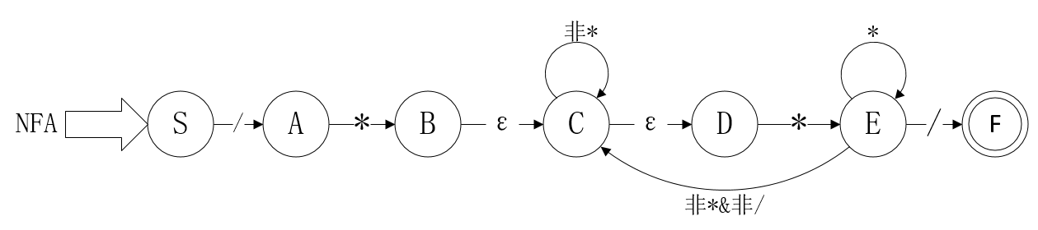
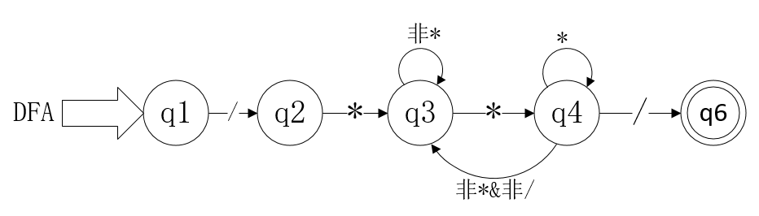
6）注释:/* (任意符号)* */
确定化:
化简:
{{q1,q2,q3,q4,q5},{q6}}
=>{{q1},{q2,q3,q4,q5},{q6}}
=>{{q1},{q2},{q3,q5},{q4},{q6}}
不可再分解
I | * | / | 非*&非/
S(q1) |  | A(q2)
A(q2) | BCD(q3)
BCD(q3) | E(q4) |  | CD(q5)
E(q4) | E(q4) | F(q6) | CD(q5)
CD(q5) | E(q4) |  | CD(q5)
F(q6)*

Slide 8
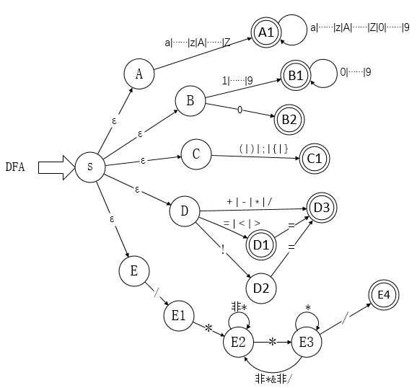
三、合并NFA/DFA
合并后的NFA:

Slide 9
确定化:
化简:{{q1,q9,q10,q11},{q2},{q3},{q4},{q5},{q6},{q7},{q8},{q12}}//根据词法分类将q3,q4,q5,q6,q7,q8,q12分开
=>{{q1},{q2},{q3},{q4},{q5},{q6},{q7},{q8},{q9},{q10},{q11},{q12}}
I | 字母 | 非0数字 | 0 | ();{} | +-* | / | <> | = | ! | * | 非*&非/
SABCD(q1) | A1(q2) | B1(q3) | B2(q4) | C1(q5) | D3(q6) | D3,E1(q7) | D1(q8) | D1(q8) | D2(q9)
A1(q2)* | A1(q2) | A1(q2) | A1(q2)
B1(q3)* |  | B1(q3) | B1(q3)
B2(q4)*
C1(q5)*
D3(q6)*
D3,E1(q7)* |  |  |  |  |  |  |  |  |  | E2(q10)
D1(q8)* |  |  |  |  |  |  |  | D3(q6)
D2(q9) |  |  |  |  |  |  |  | D3(q6)
E2(q10) | E2(q10) | E2(q10) | E2(q10) | E2(q10) | E2(q10) | E2(q10) | E2(q10) | E2(q10) | E2(q10) | E3(q11) | E2(q10)
E3(q11) | E2(q10) | E2(q10) | E2(q10) | E2(q10) | E2(q10) | E4(q12) | E2(q10) | E2(q10) | E2(q10) | E3(q11) | E2(q10)
E4(q12)*

Slide 10
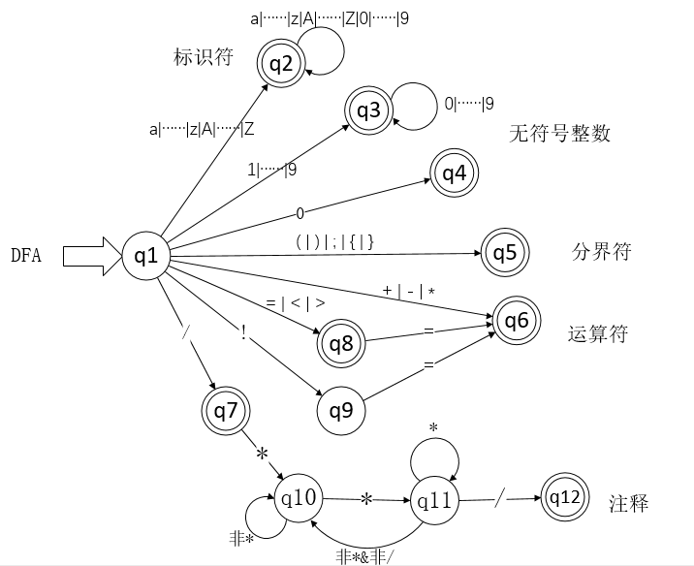
总DFA

Slide 11
四、单词分类
标识符(ID)：字母打头，后接任意字母或数字。
保留字：标识符的子集，用容器存储，判断为标识符后与容器中的保留字对比，如果已存在于容器中，则为保留字。
无符号整数(NUM)：由数字组成，但最高位不能为0，允许一位的0。
分界符：(、)、;、{、}
运算符：+、-、*、/、=、<、>、>=、<=、!=、==
注释：/* (任意字符)* */

